Slide 1
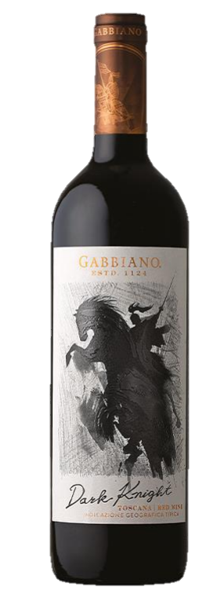

Castello di Gabbiano
Dark Knight Toscana IGT
가비아노 다크나이트 토스카나 IGT
REGION IGT Toscana, Italy
TYPE Red
ALCOHOL 13.5%
VARIETY 50% Cabernet Sauvignon 30% Merlot 20% Sangiovese
AWARD James Suckling 92 Vinous 88 Wine Advocate 87
WINE MAKING 스테인리스 스틸탱크에서 30°로 발효하고 10~15일동안 껍질을 포함한 침용을 진행 일부는 각 품종 특유의 아로마를 보존하기 위해 낮은 온도에서 발효시켜 일부는 오크통에서 일부는 스틸탱크에서 젖산발효를 진행합니다. 그 후 모든 와인을 오크통에 옮겨 6개월 추가 숙성을 진행하고 숙성기간이 끝나도 출시전에 3개월 병숙성을 진행하여 완성됩니다.
TASTING NOTE 코에서는 잘 익은 붉은 베리 과일의 강렬한 향과 달콤한 향신료, 커피, 초콜릿, 바닐라의 향이 지배적입니다. 입안에서는 풀 바디로 풍부하고 균형 잡힌 맛을 느낄 수 있으며, 실키한 탄닌과 함께 긴 여운을 남깁니다. 서브온도: 18°C 추천 음식: 구운 붉은 고기, 치즈, 맵지않은 소갈비찜
COMMENT
토스카나의 심장부에 자리 잡은 이 역사적인 와이너리는 기원 1124년으로 거슬러 올라가는 유구한 전통을 자랑하며, 14세기부터 와인 생산의 역사를 이어오고 있습니다. 한때 명문 바르디(Bardi)와 소데리니(Soderini) 가문이 소유했던 이곳은 프랑스 건축 양식과 중세 요새를 본떠 지어진 성을 자랑합니다. 진흙과 석회질이 풍부한 토양에서 자라는 성의 포도밭은 전통과 현대의 혁신을 결합하는 이들의 품질에 대한 헌신을 반영합니다. 모든 포도는 정밀하게 관리되어 고르게 익으며, 뛰어난 와인을 만들어냅니다. 정교하게 복원된 고대 아치형 지하 저장고에서는 와인이 완벽하게 숙성됩니다. 역사와 전통, 혁신이 조화롭게 어우러진 와인을 한 병 한 병에서 경험해보세요.
ACIDITY
SWEETNESS
BODY
FINISH

